Slide 1
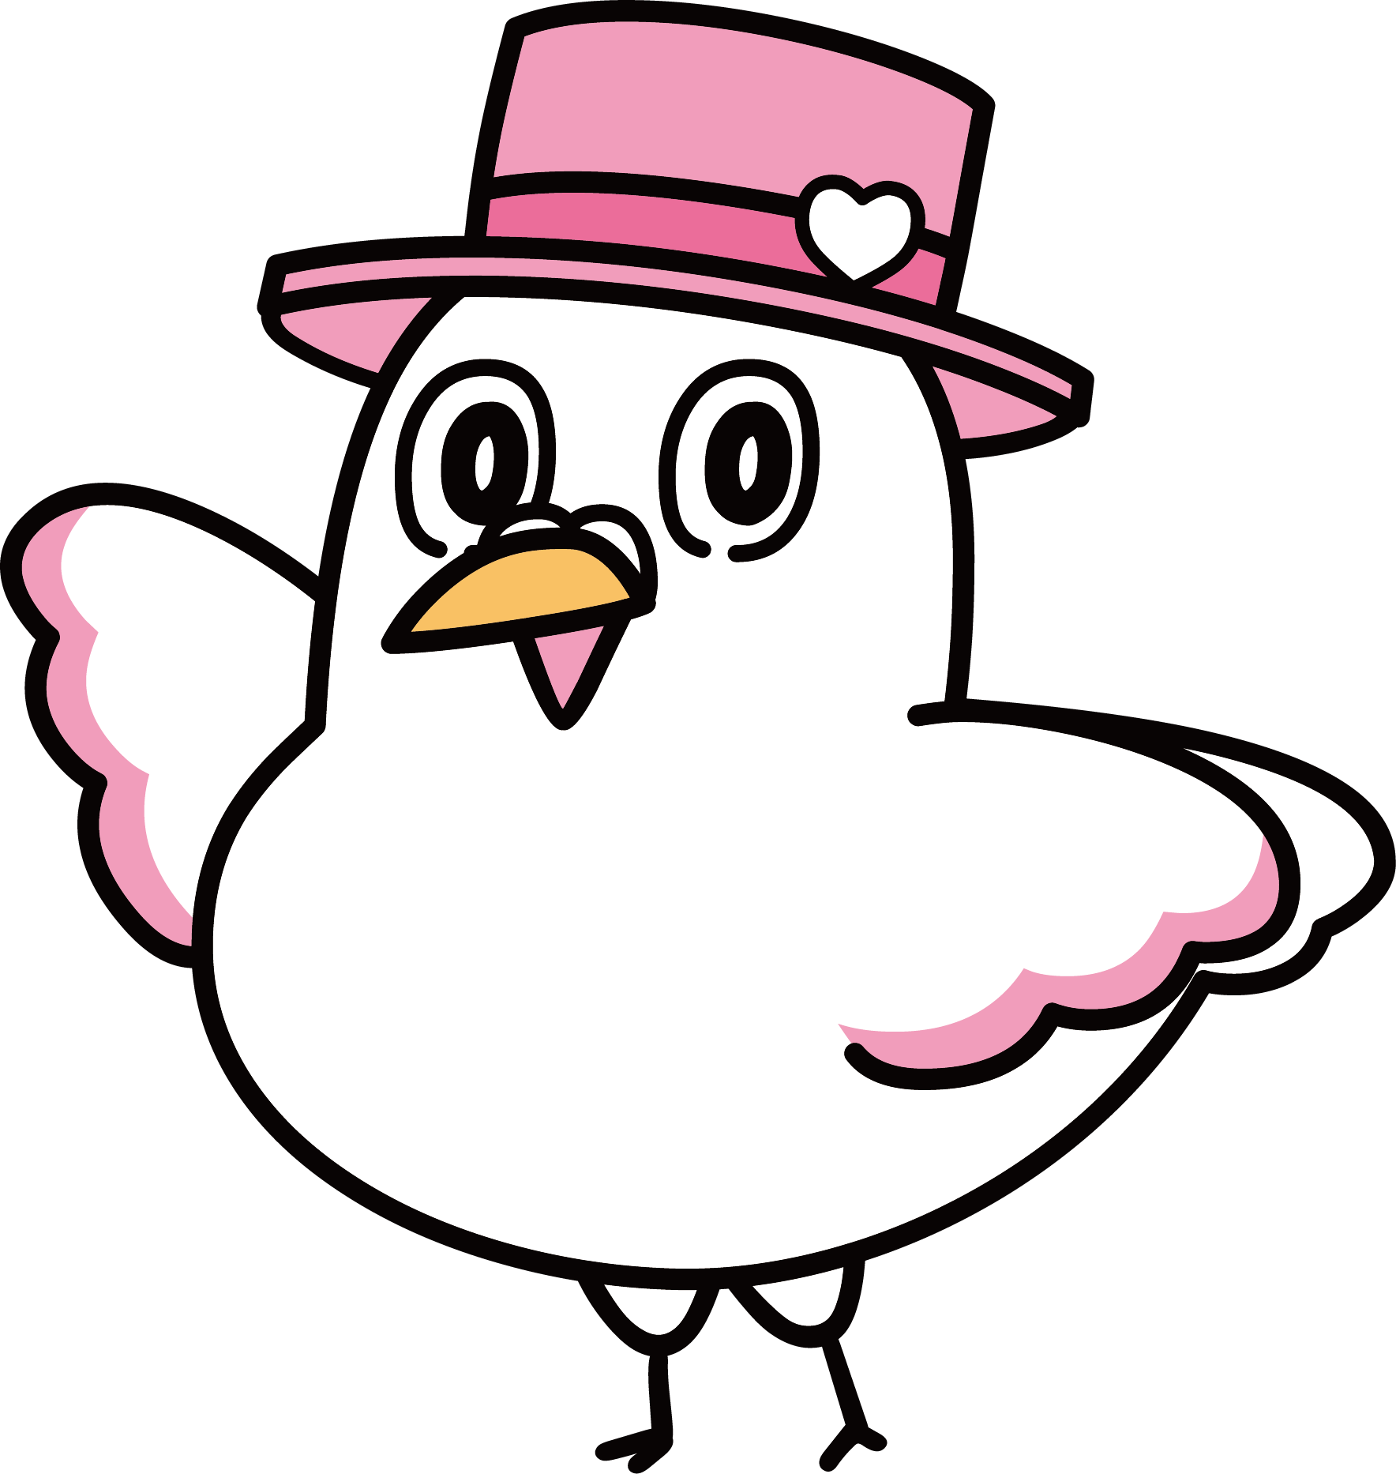
          かんが
考えてみよう
          ○どんなトラブルでしたか？
          お
          ○どうすればトラブルが起きなかったでしょうか？
総務省オリジナルキャラクター
ハートきゅん
          つか
          き
          ○あなたがネットを使うとき、どんなことに気をつけたいですか？

